Slide 1
МБОУ Топкинская ООШ (с.Топки)
«Экологическое воспитание школьников посредством реализации проектной деятельности в условиях сельского общеобразовательного учреждения»
Педагог-организатор
Трошкова Татьяна Викторовна

Slide 2
Цель: формирование экологически грамотной личности, способной адаптироваться к современным социально-экономическим условиям
Задачи:
Продолжить внедрение проектной деятельности школьников на уроках и во внеурочное время.
Продолжить реализацию просветительской деятельности.
Продолжить формирование практических навыков экологической направленности.

Slide 3
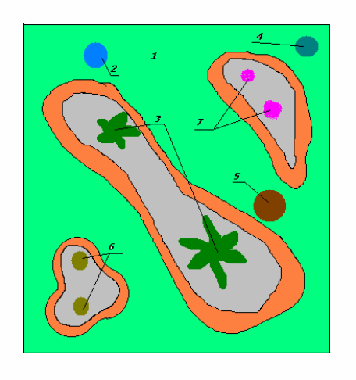
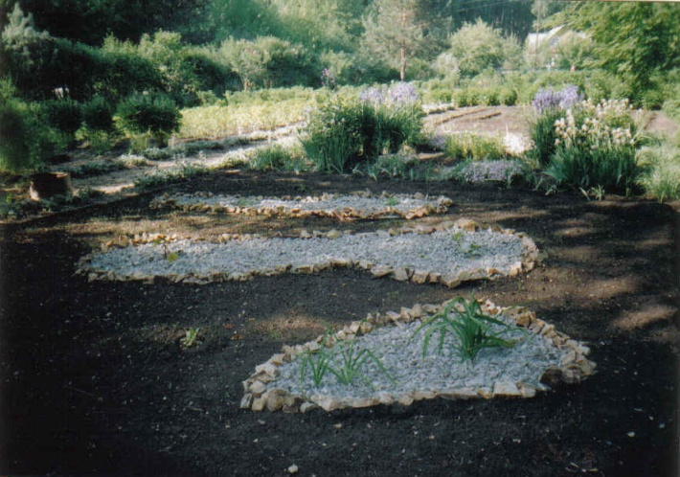
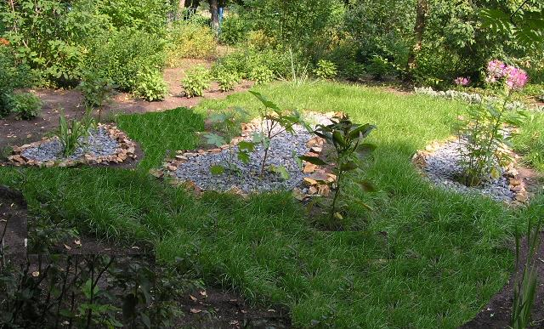
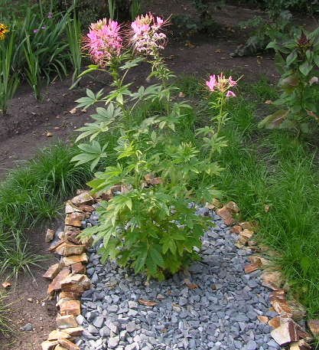
Проекты ландшафтного дизайна
«Сибирский сад в восточном стиле»

Slide 4
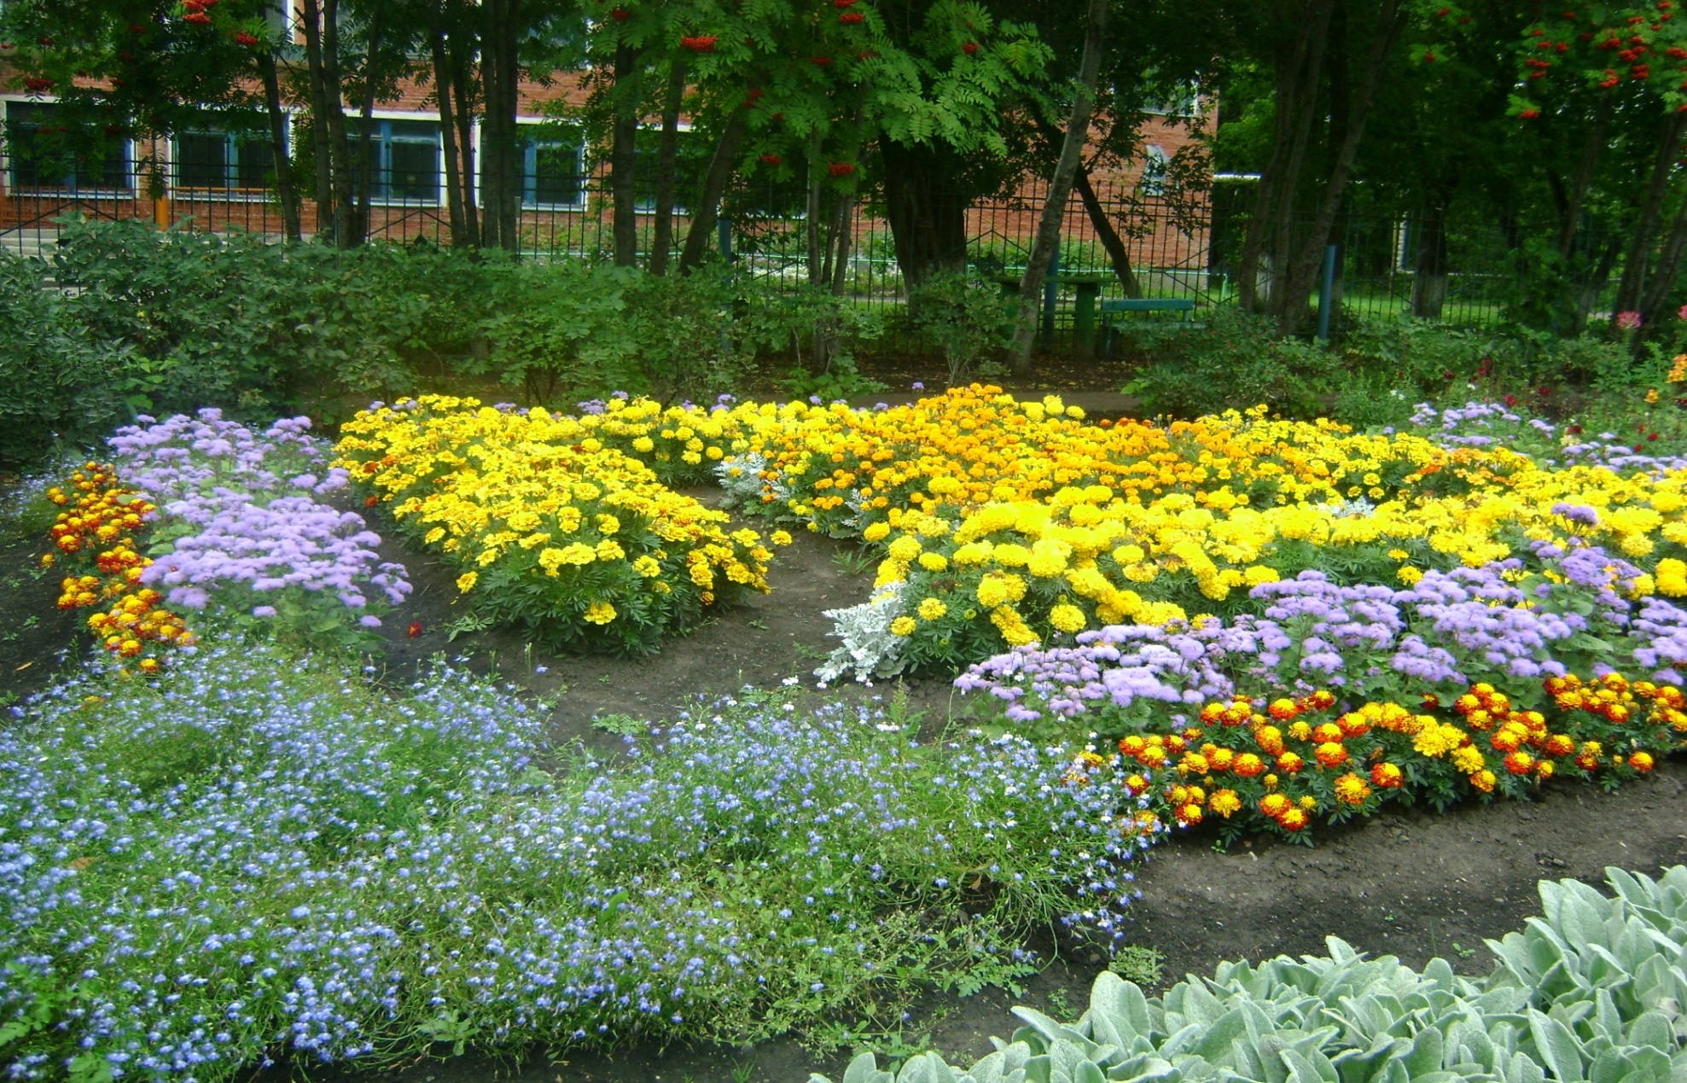
«Нежность»

Slide 5
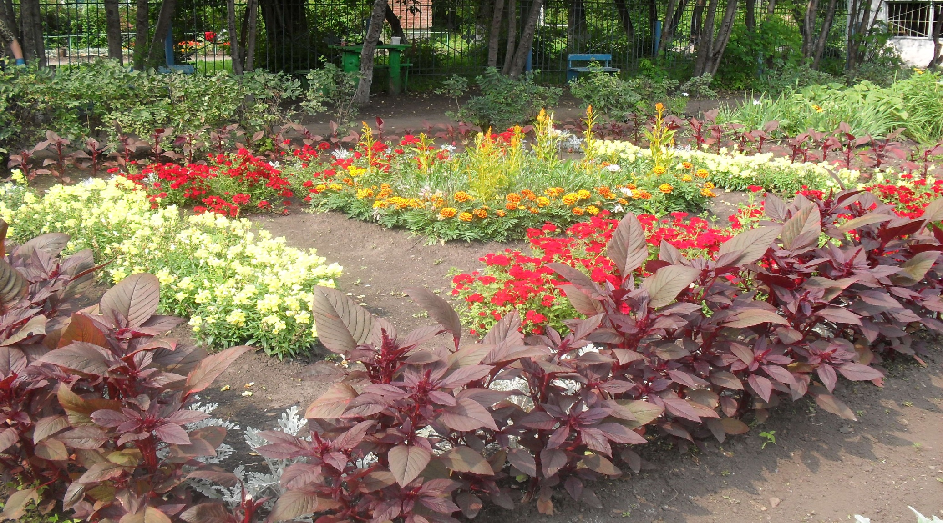
«Чудесный уголок»

Slide 6
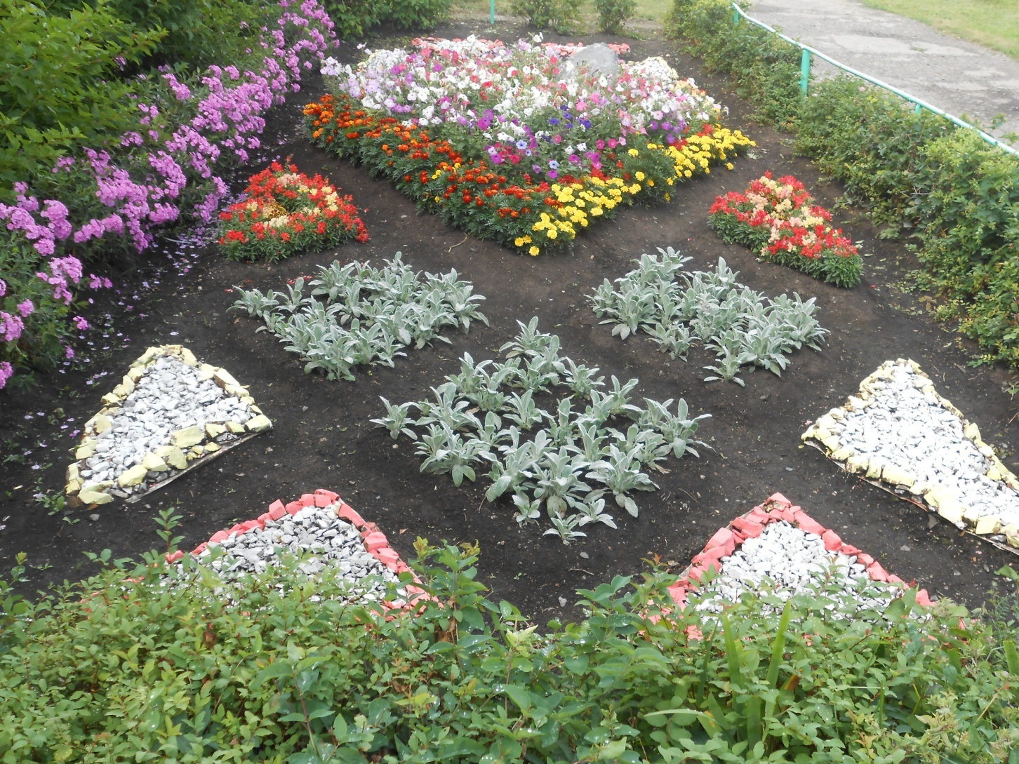
«Геометрия узора»

Slide 7
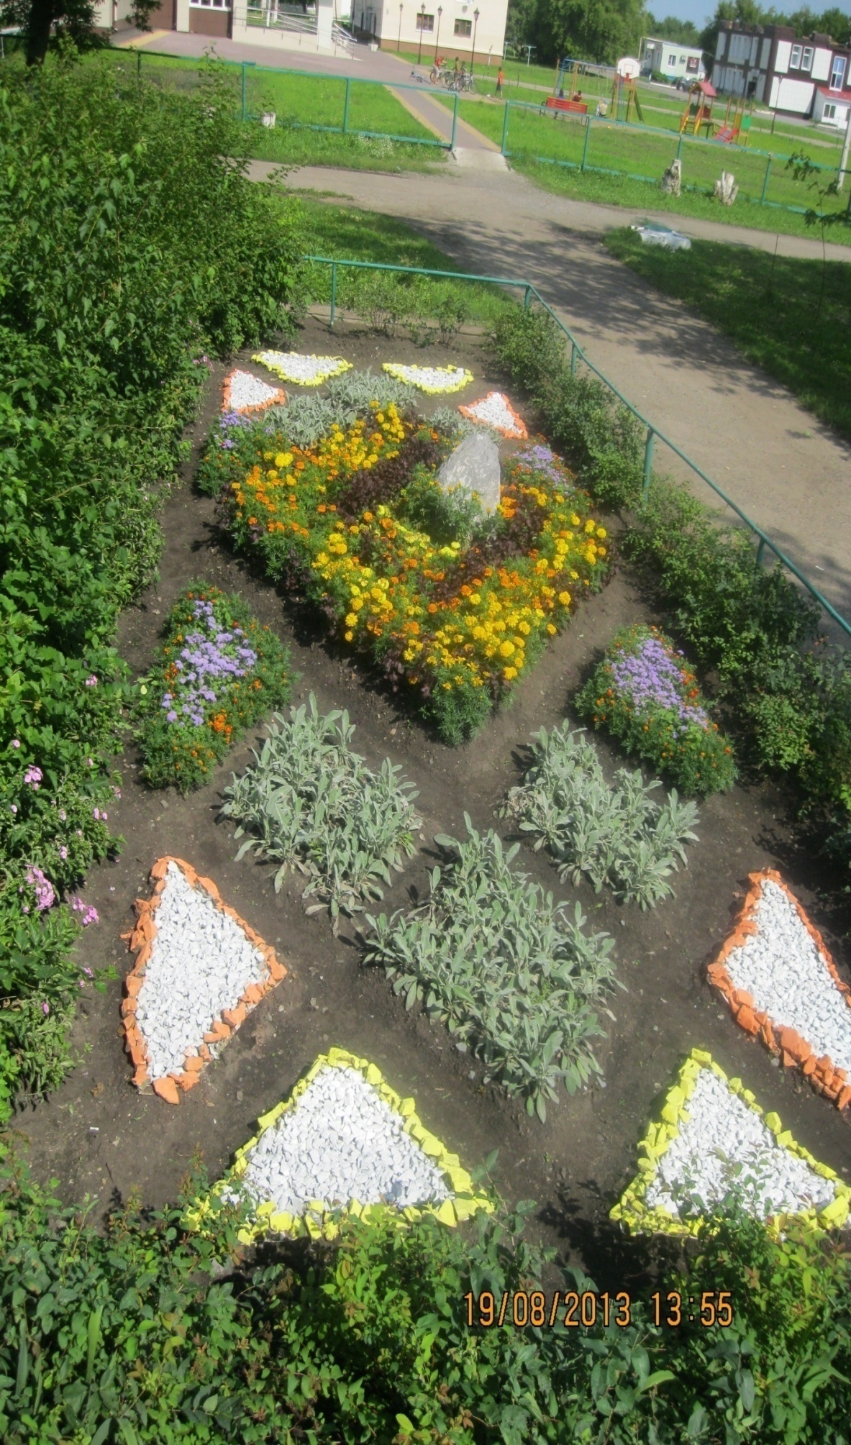
«Геометрия узора»

Slide 8
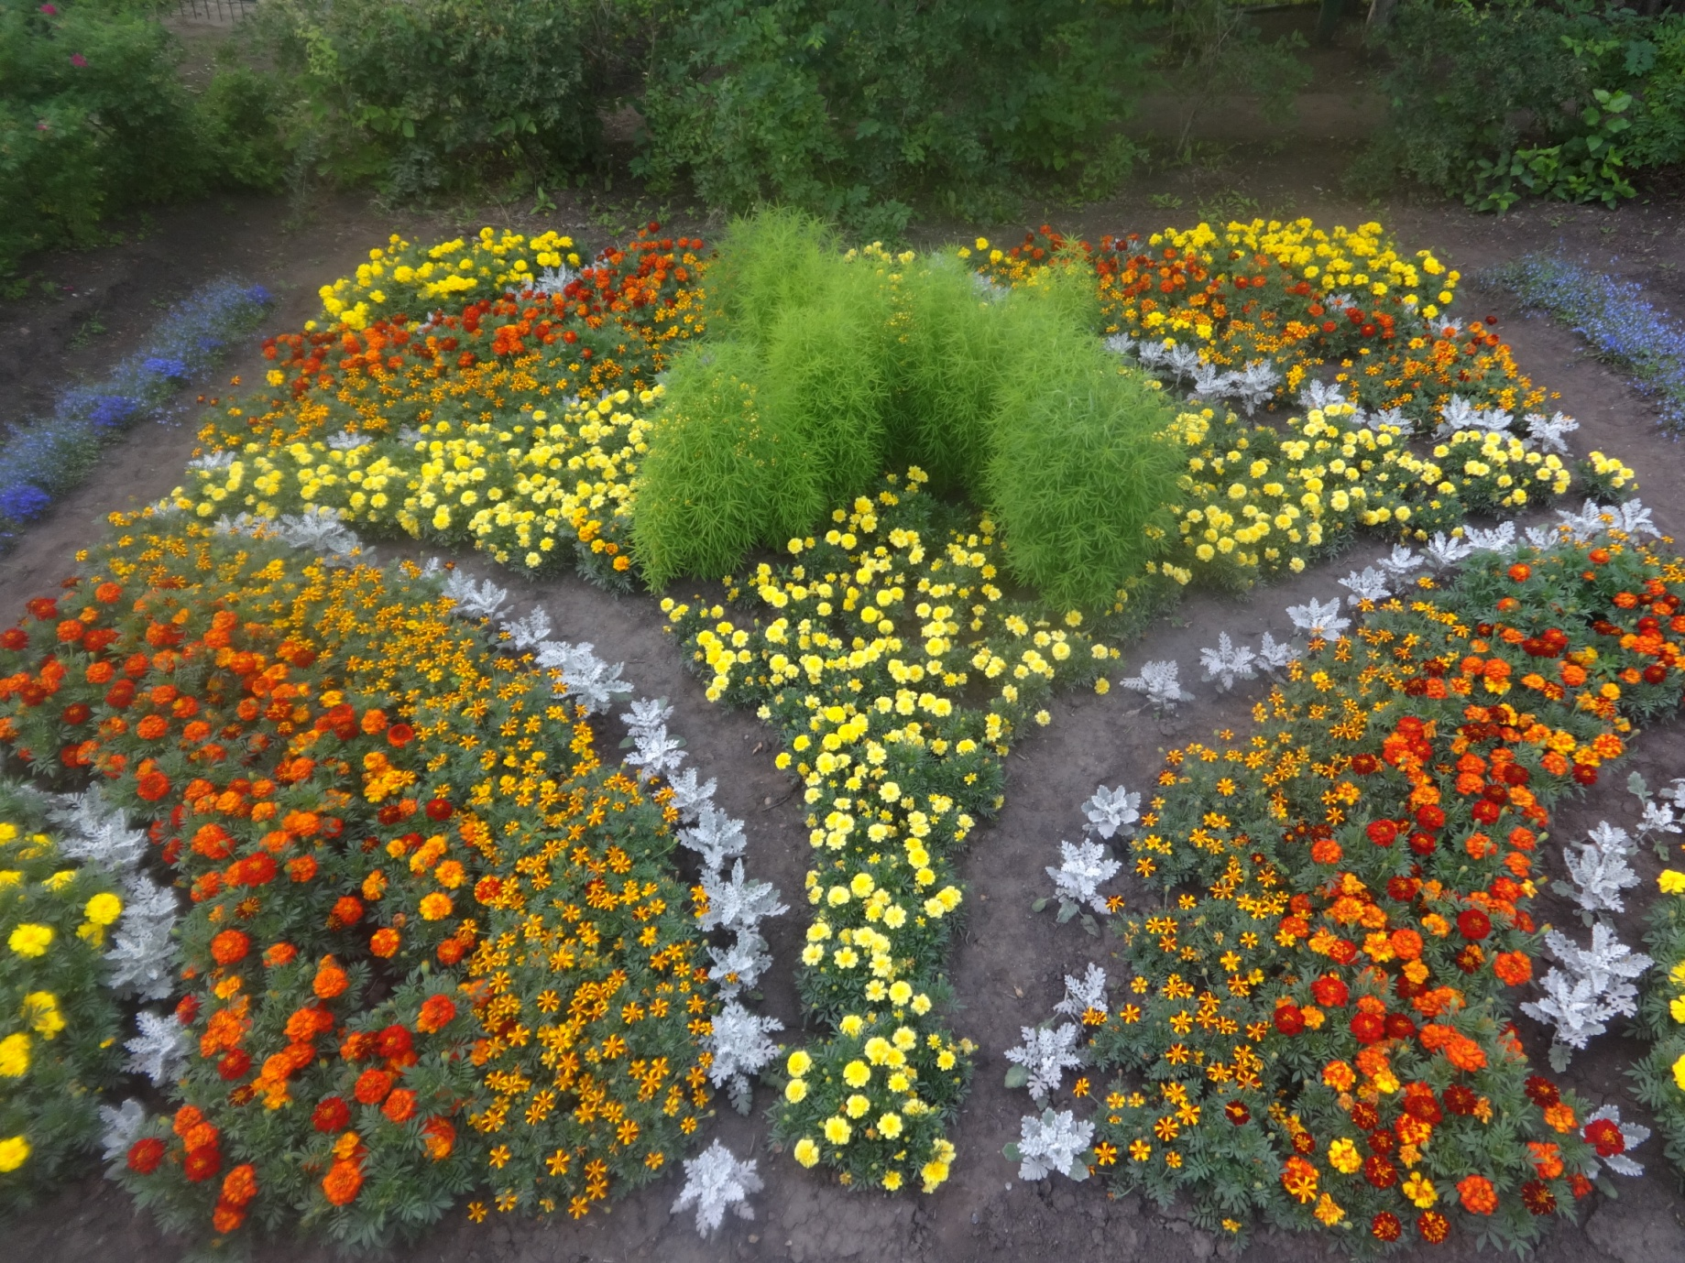
«Солнечная мозаика»

Slide 9
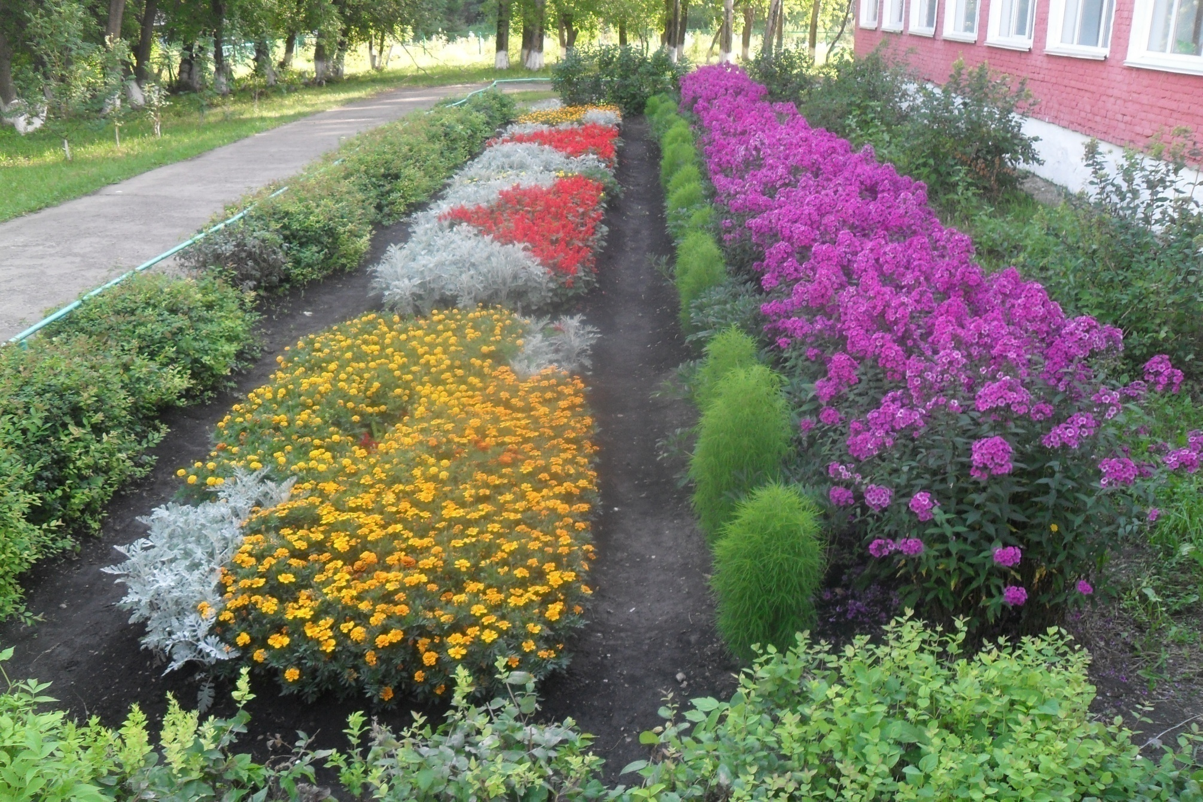
«Цветочный карнавал»

Slide 10
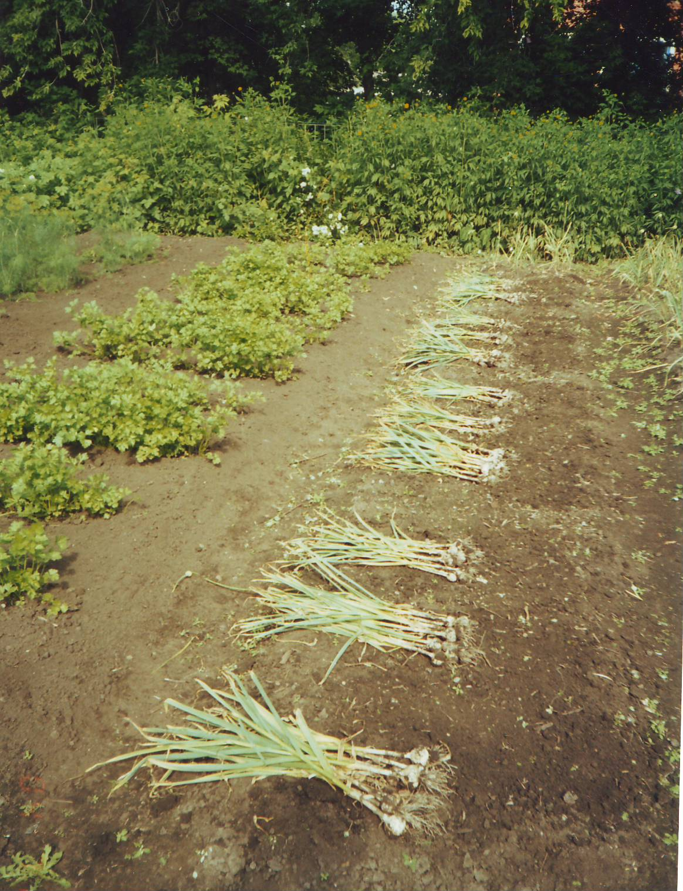
«Изучение зависимости урожайности чеснока зимнего от размеров посадочного материала (луковиц)»
Учебно-опытническая работа

Slide 11
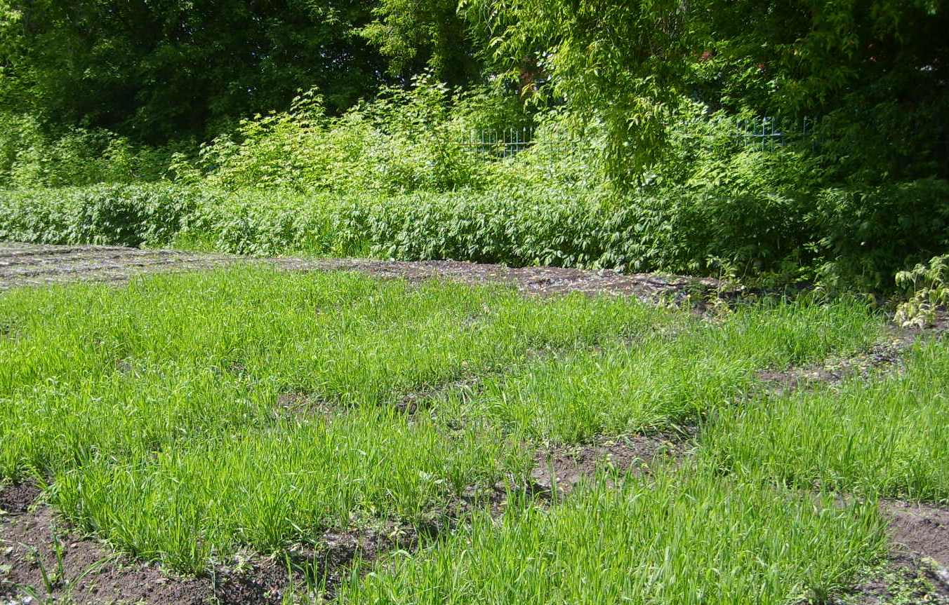
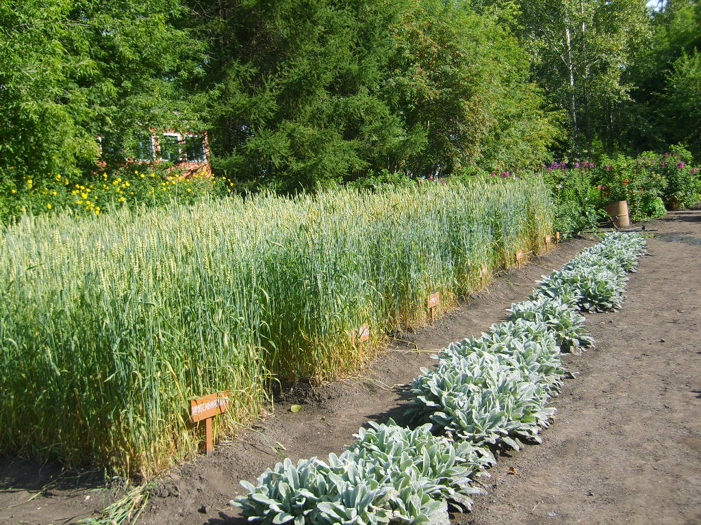
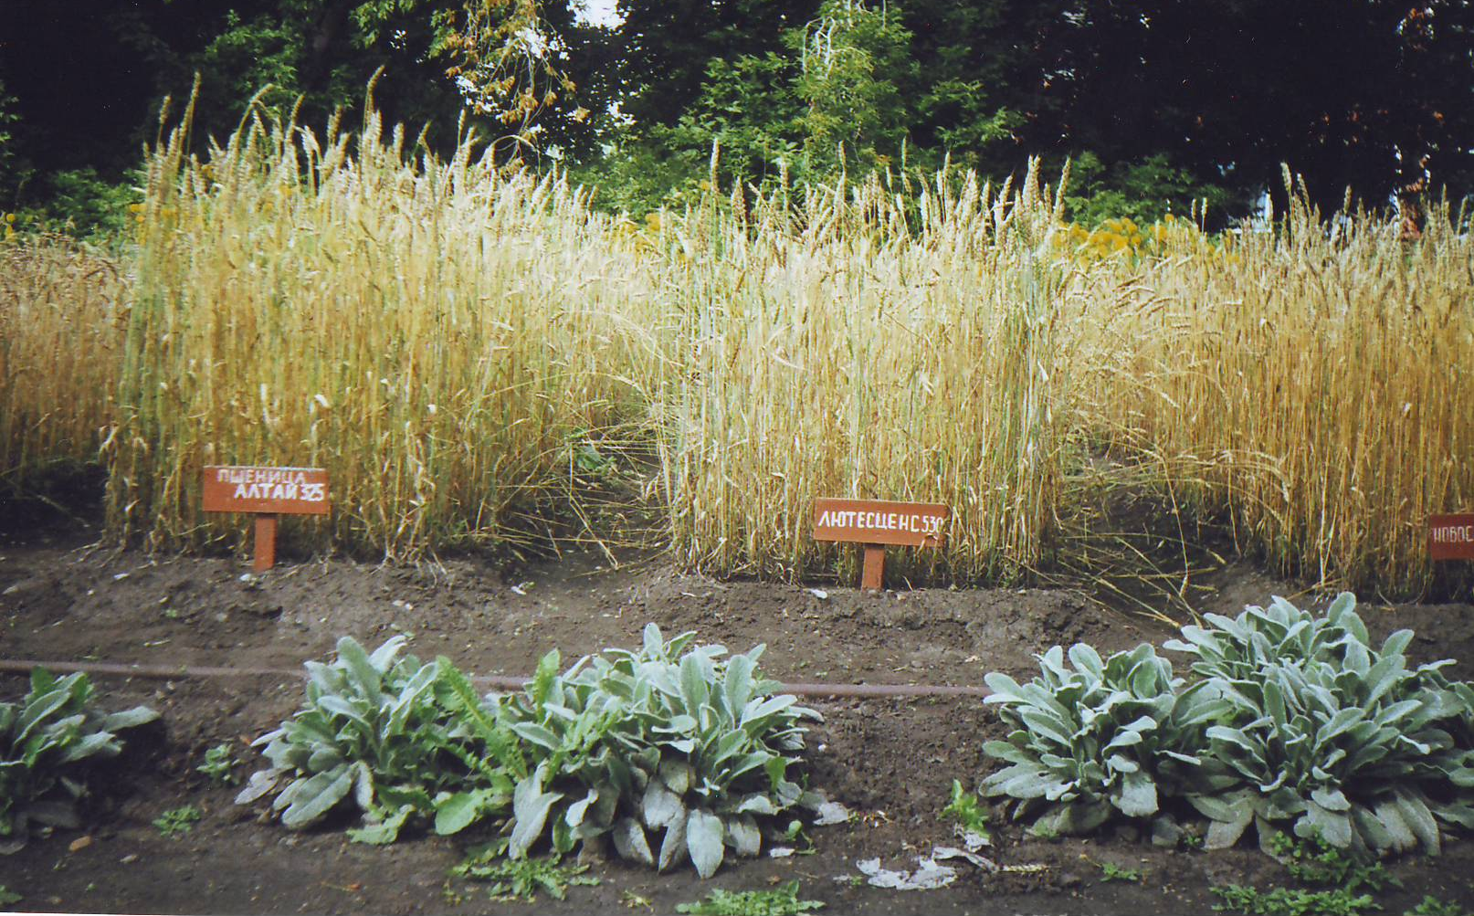
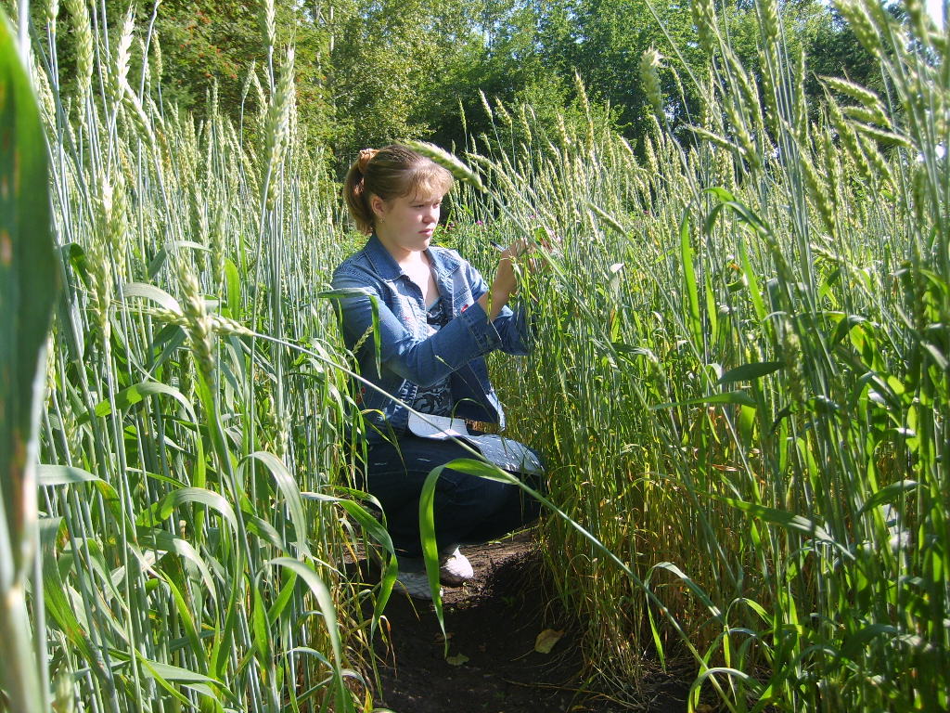
«Сортоизучение пшеницы яровой»
2006 – 2008 гг.
Пшеница в фазе кущения
Фаза молочной спелости
Фаза восковой спелости
Замер высоты растений

Slide 12
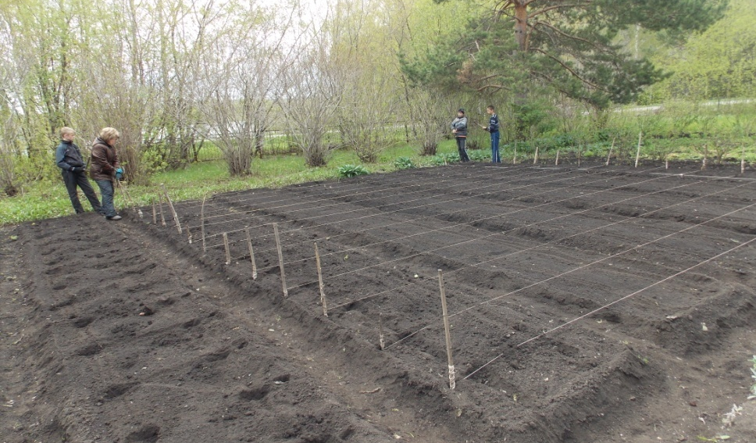
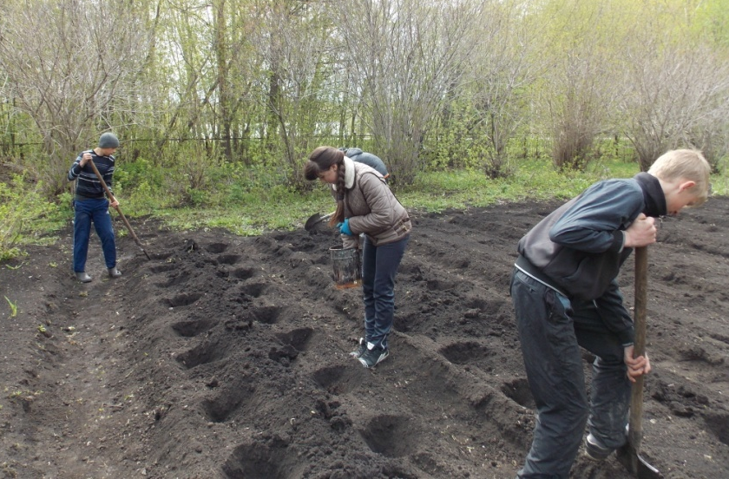
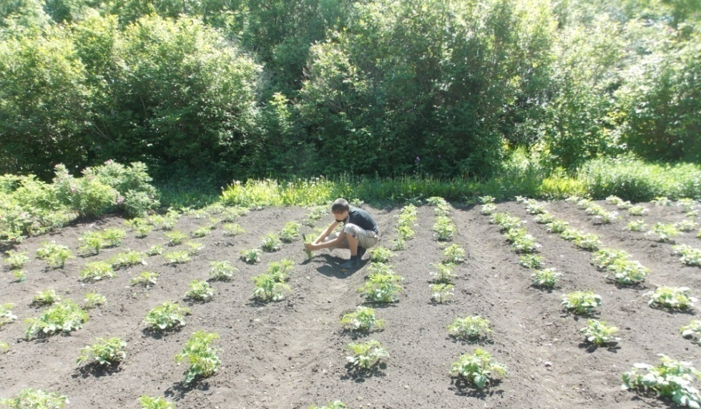
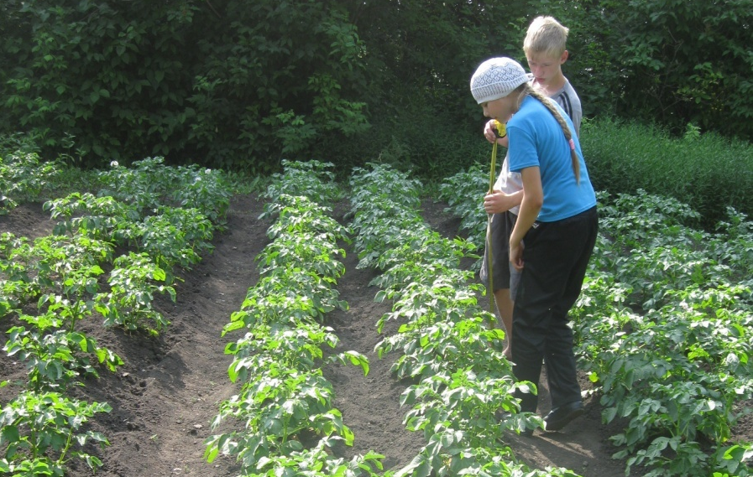
«Изучение сортов картофеля разных групп спелости» 2013 – 2015 гг

Slide 13
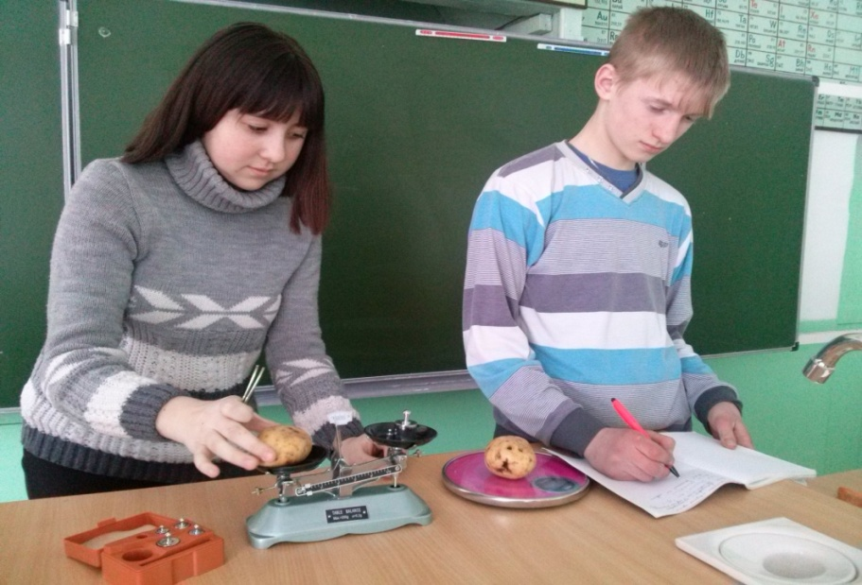
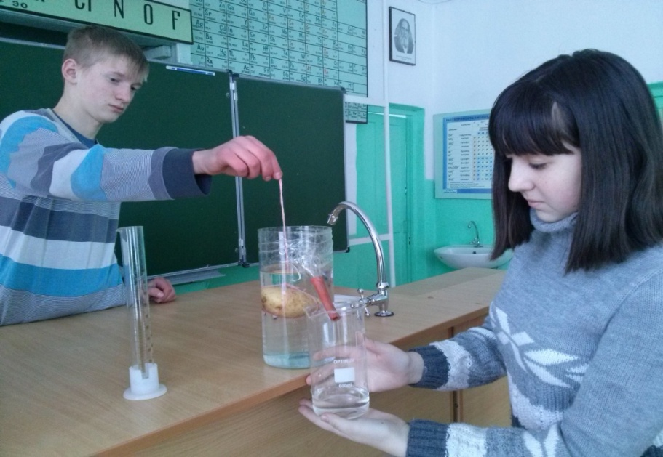
«Изучение сортов картофеля разных групп спелости»
Определение крахмала в клубнях

Slide 14
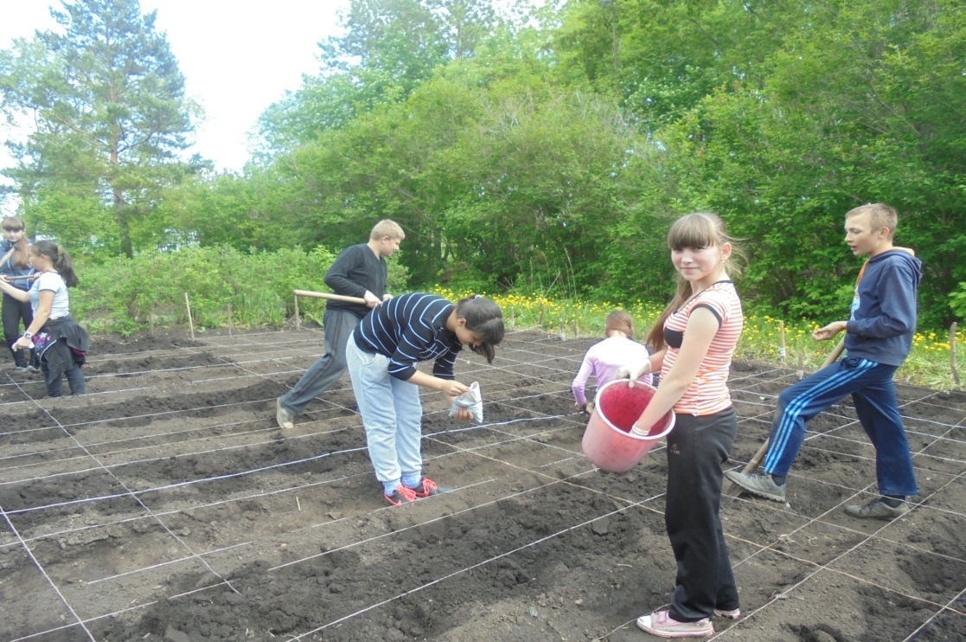
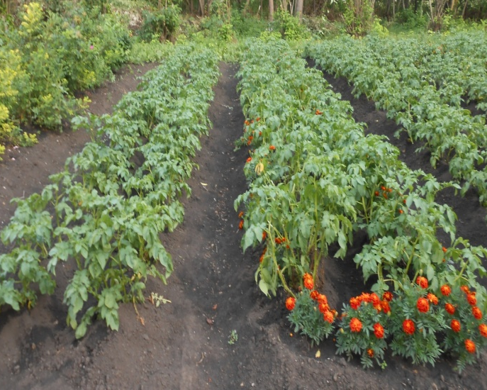
«Изучение влияния остропахнущих растений на численность колорадского жука на картофельных грядках пришкольного участка»

Slide 15
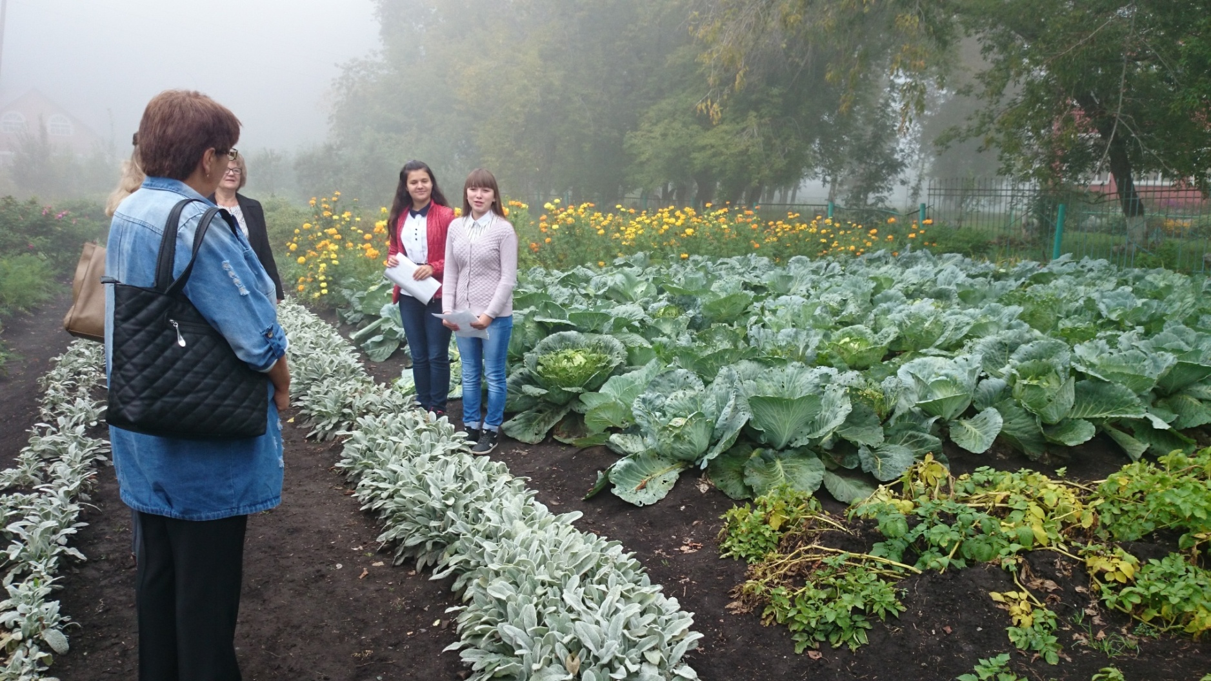
Представление результатов работы на муниципальном семинаре учителей биологии и географии. Август 2016г.

Slide 16
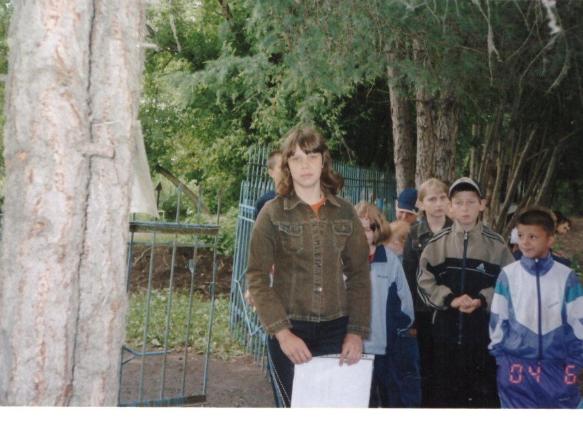

Биологическая экскурсия
«Растения дендрологического отдела пришкольного учебно-опытного участка»

Slide 17
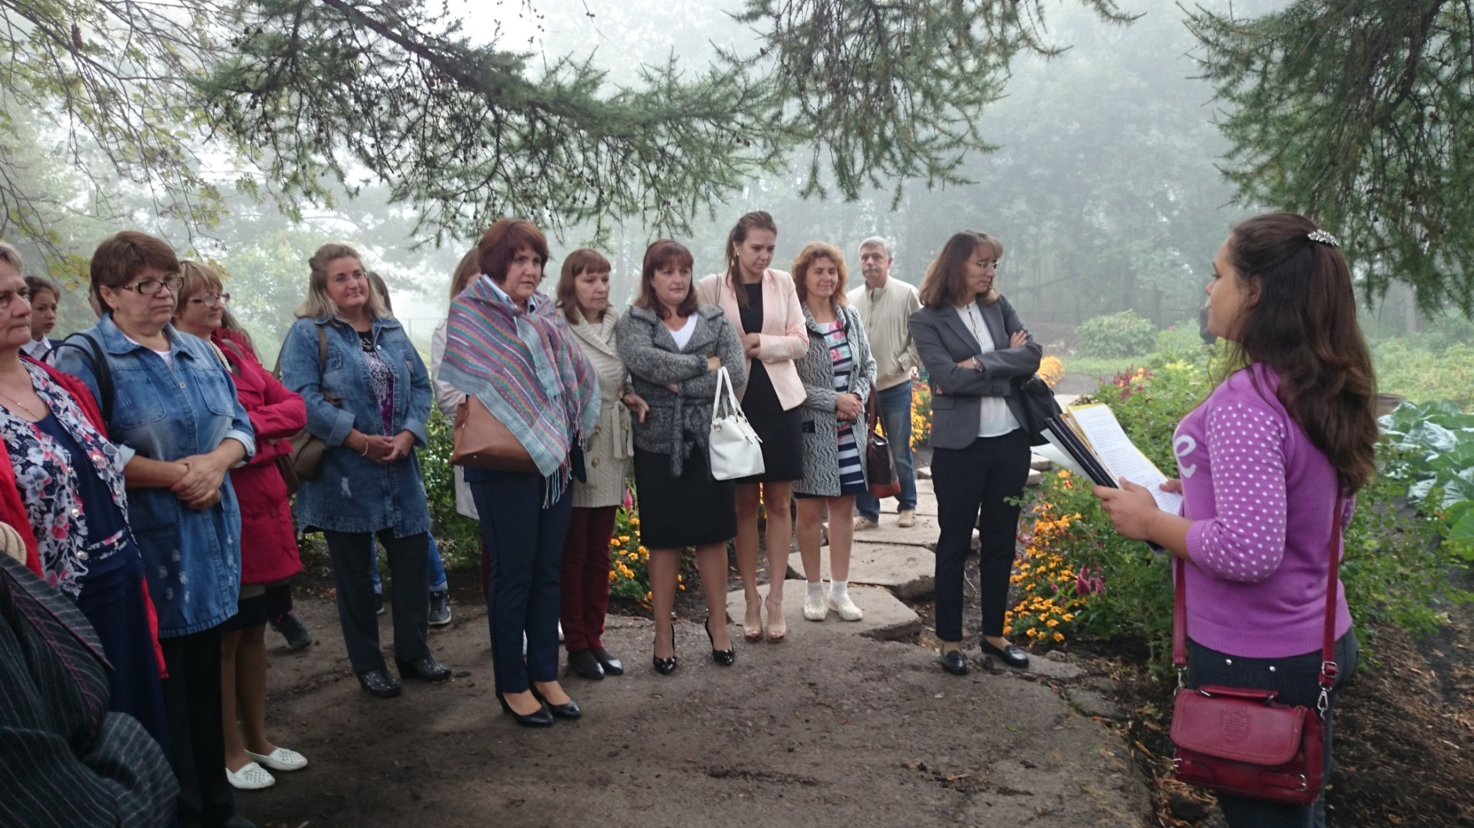
Биологическая экскурсия для учителей биологии и географии Топкинского района и города Топки.

Slide 18
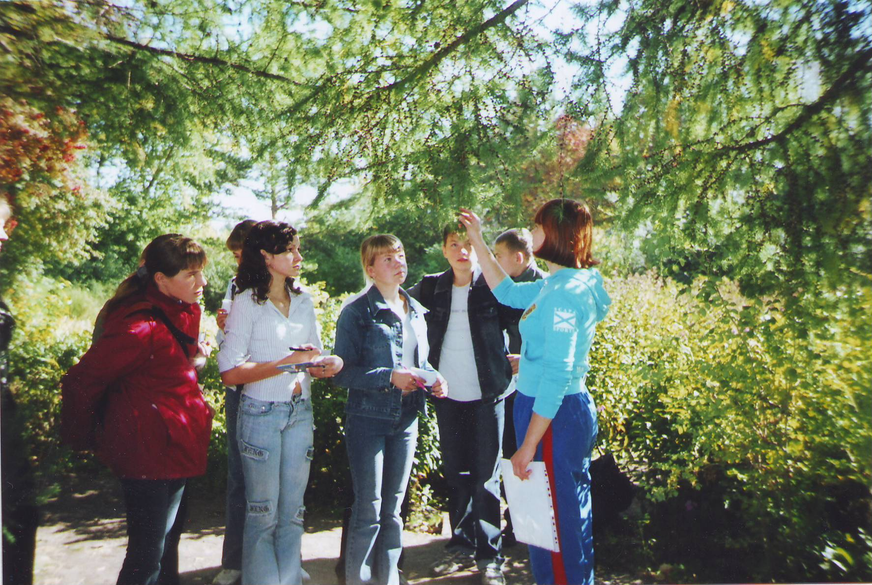
Экскурсия «Голосеменные растения»

Slide 19
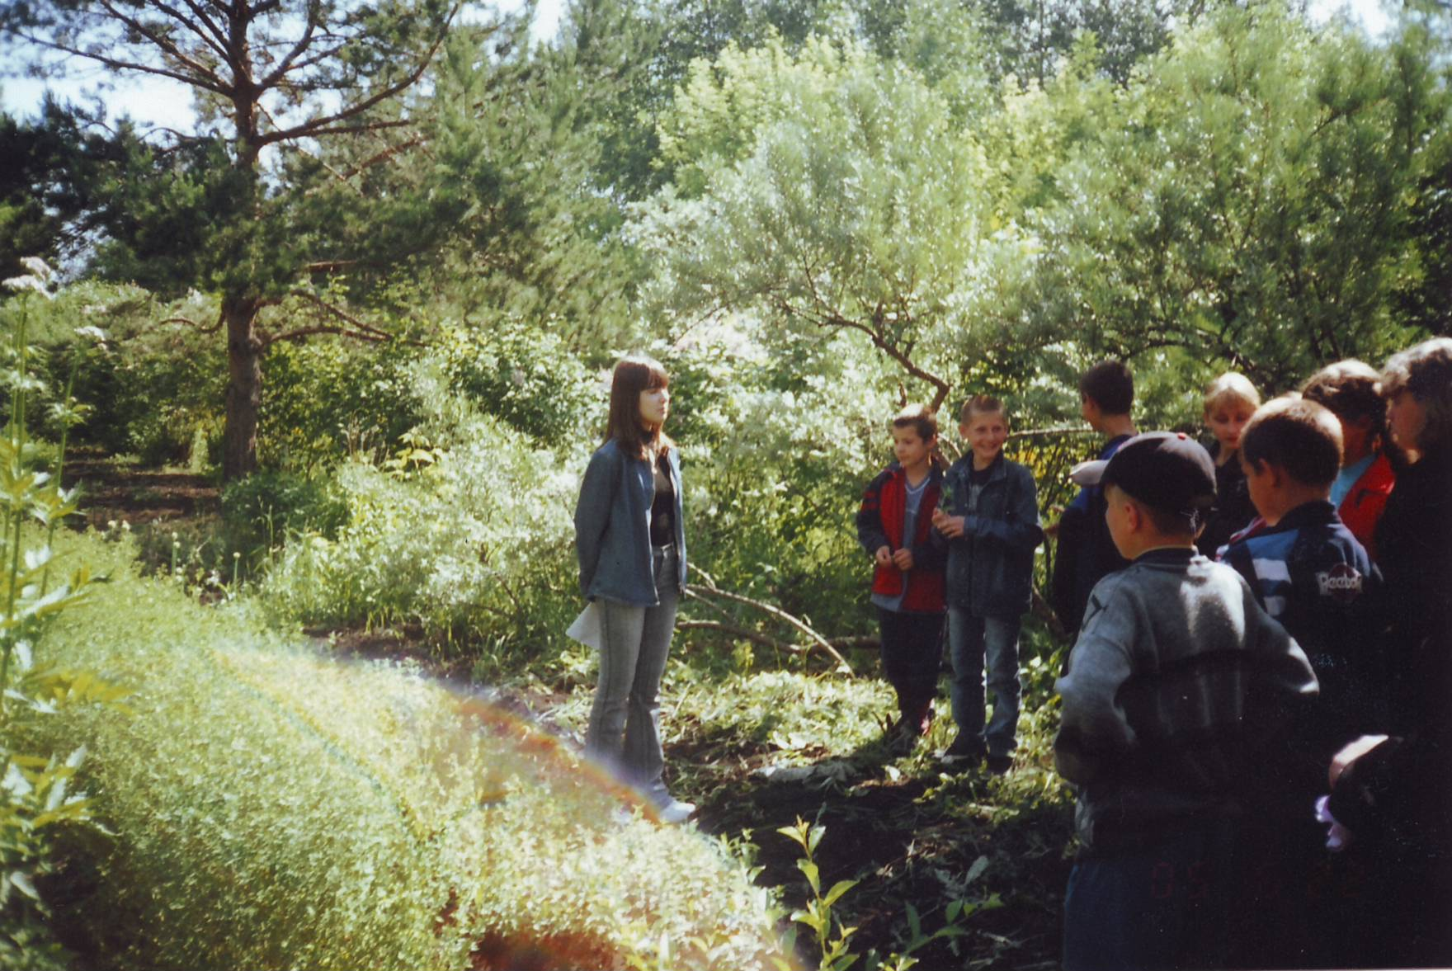
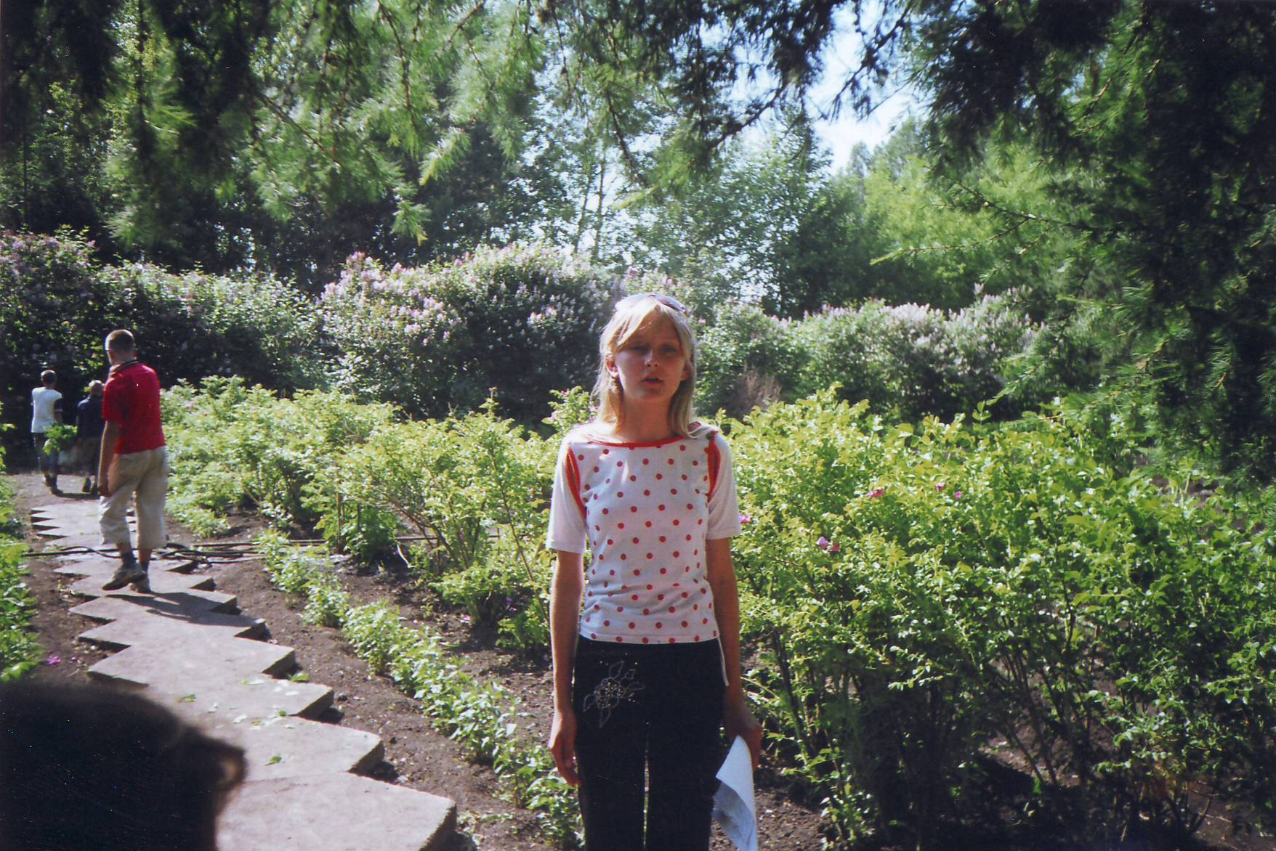
Экскурсия «Зелёная аптека пришкольного учебно – опытного участка»

Slide 20
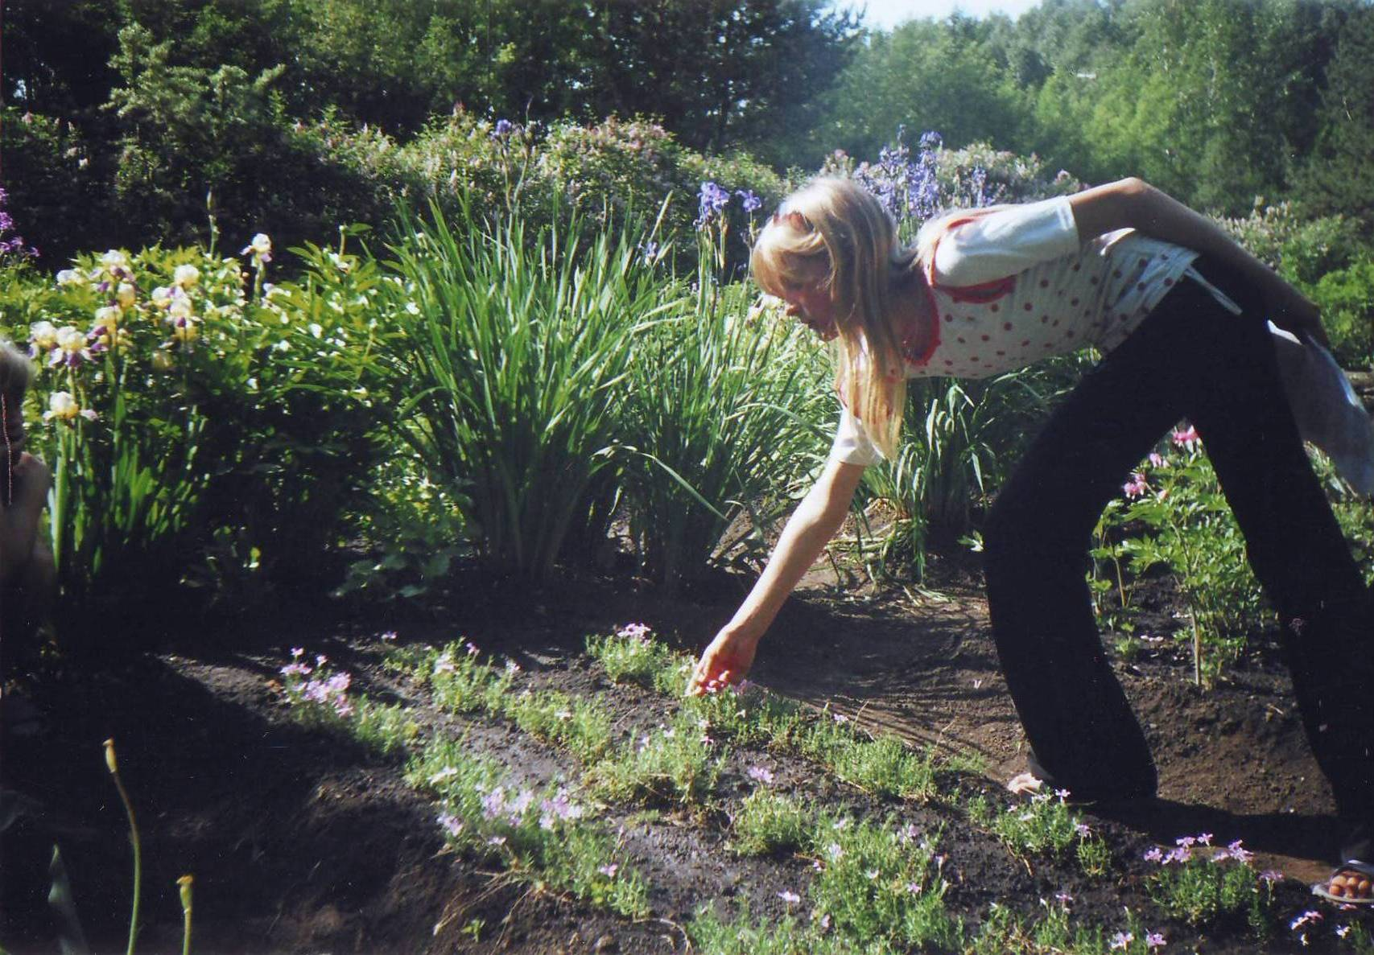
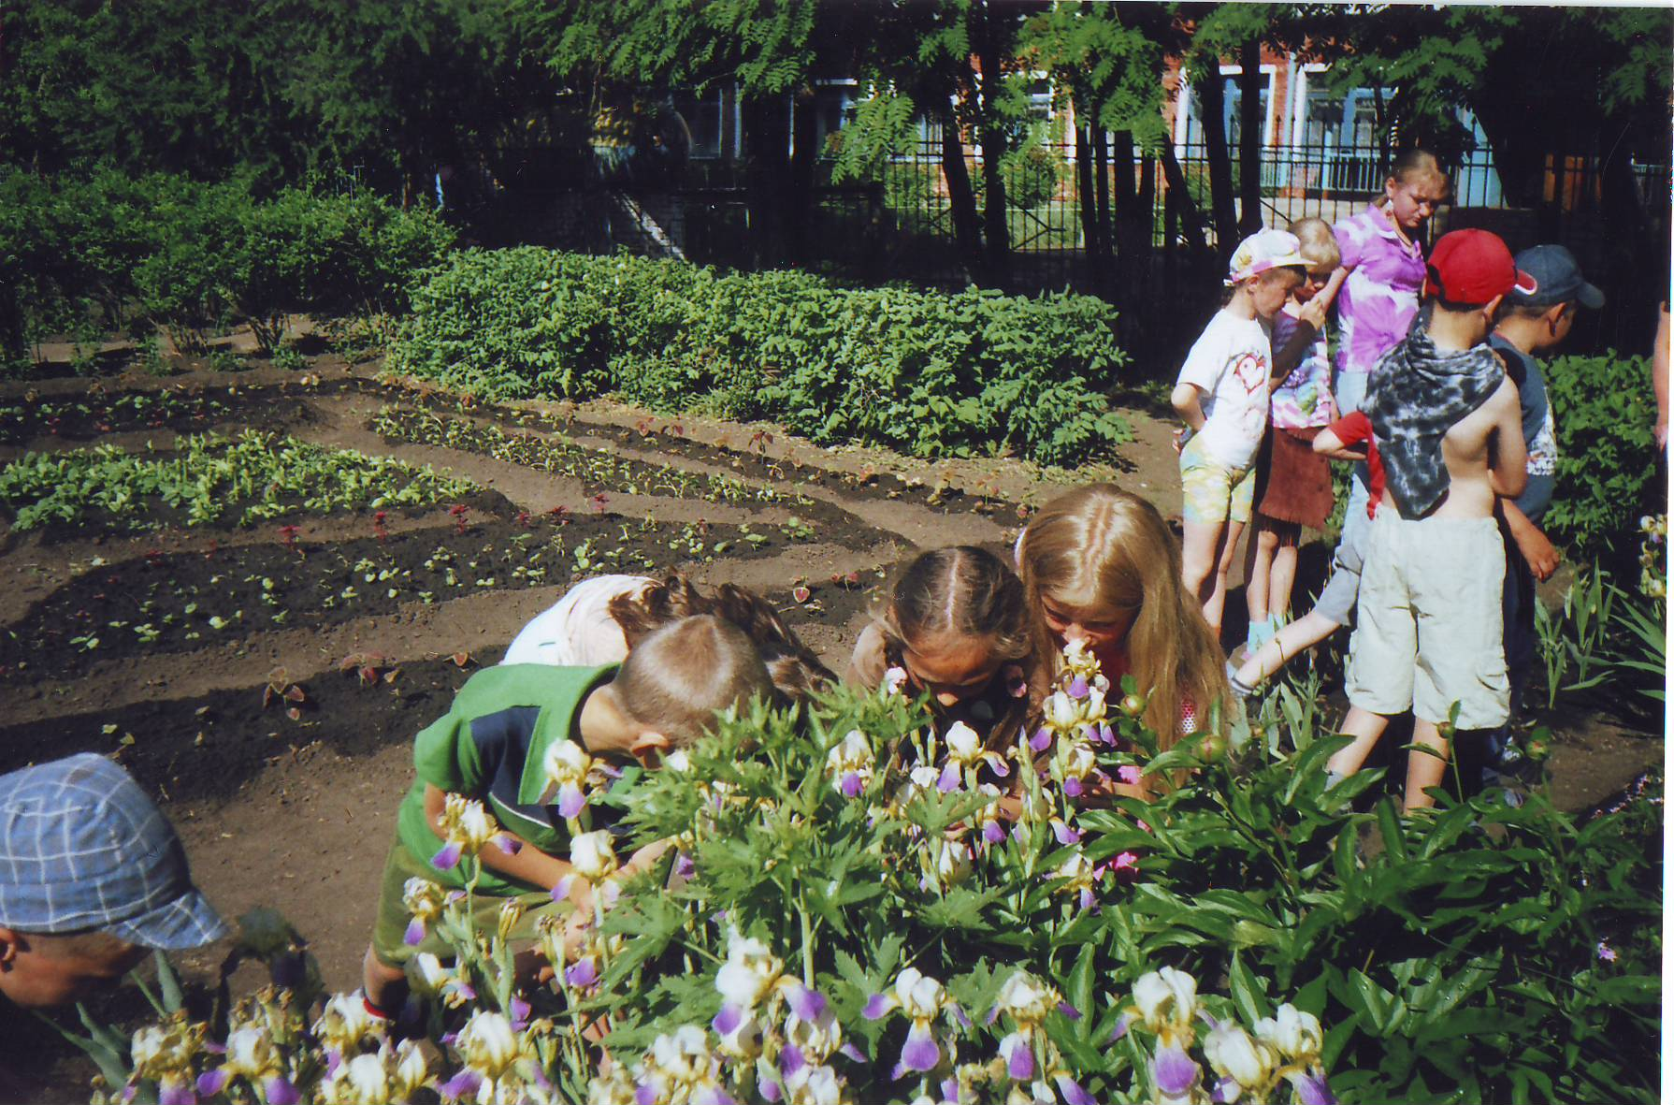
Экскурсия «Многолетние декоративные растения пришкольного участка»

Slide 21
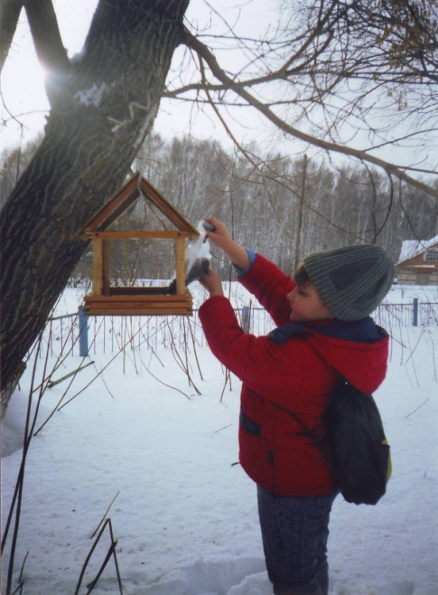
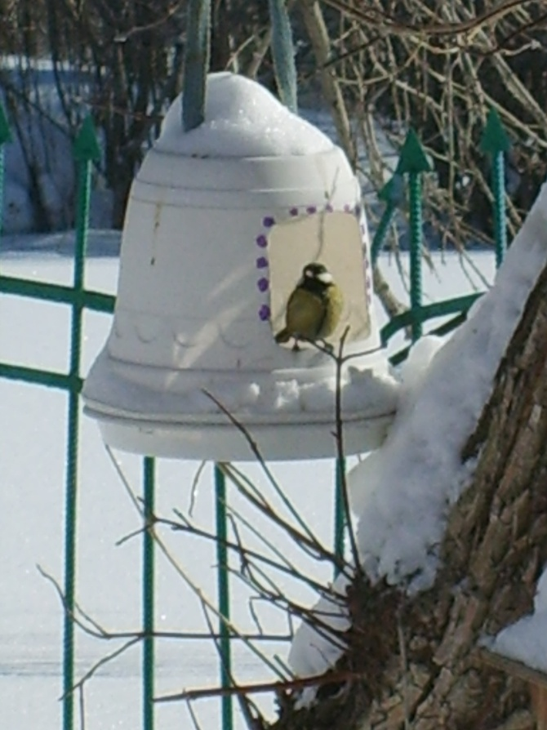
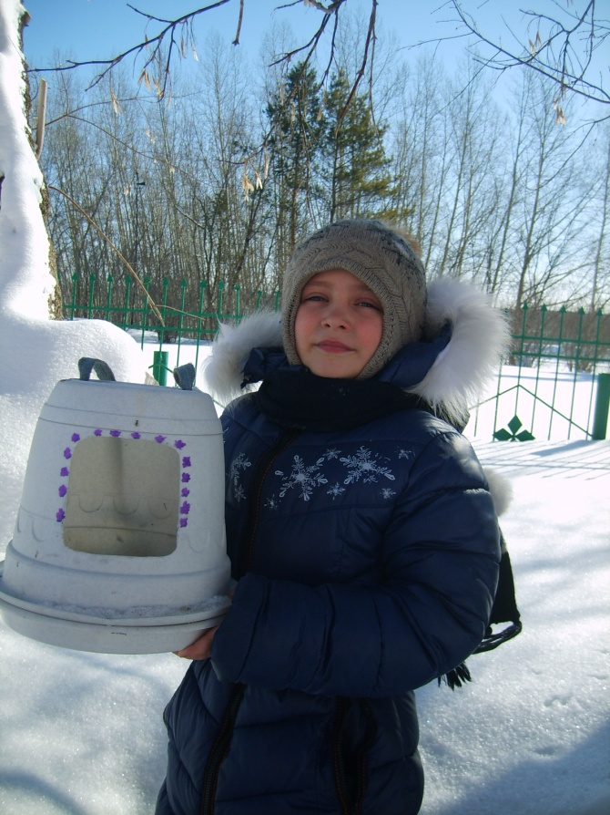
Природоохранная деятельность
Акция
«Помоги птице
зимой!»

Slide 22
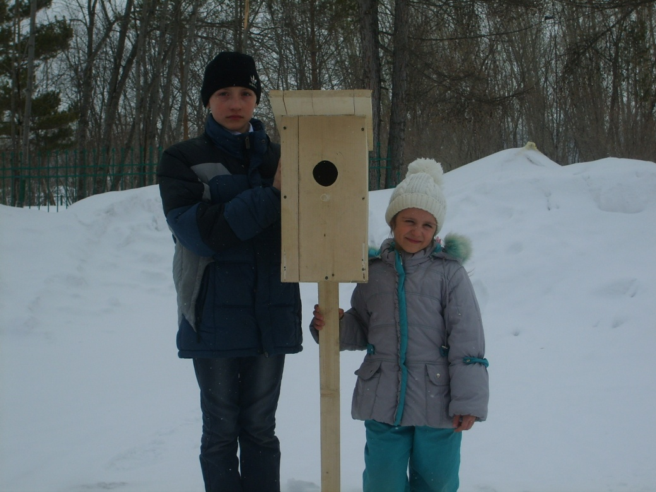
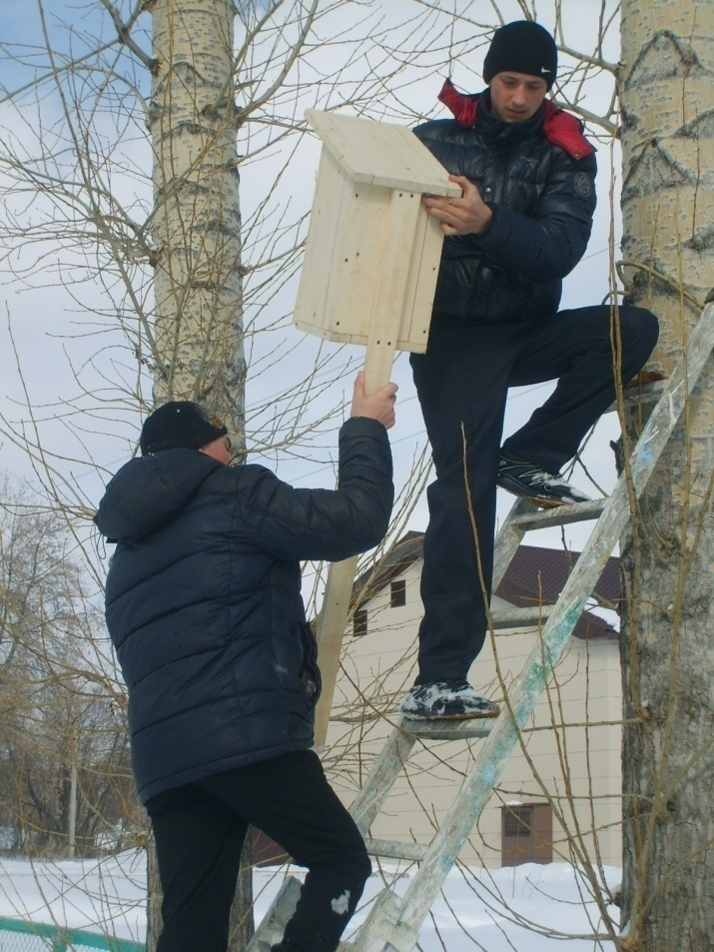
Акция «Сделано с заботой!»

Slide 23
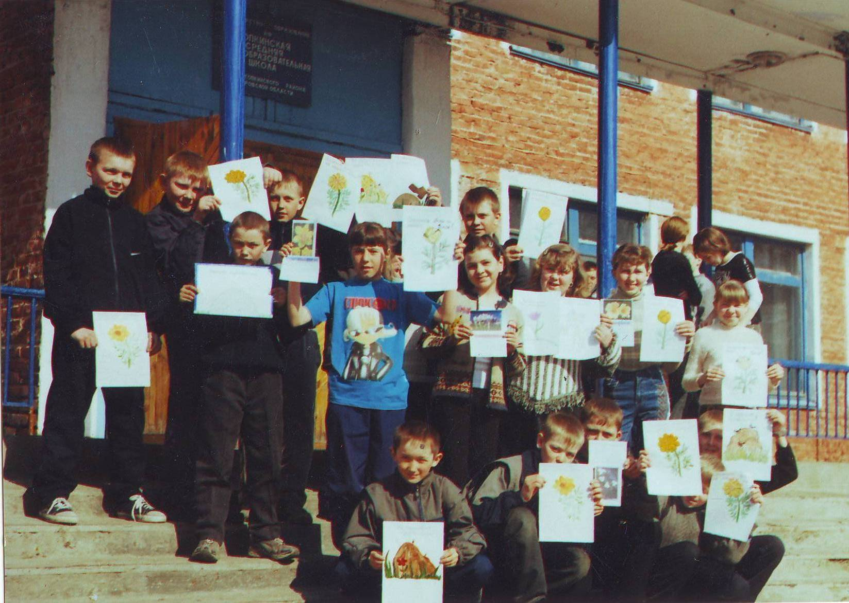
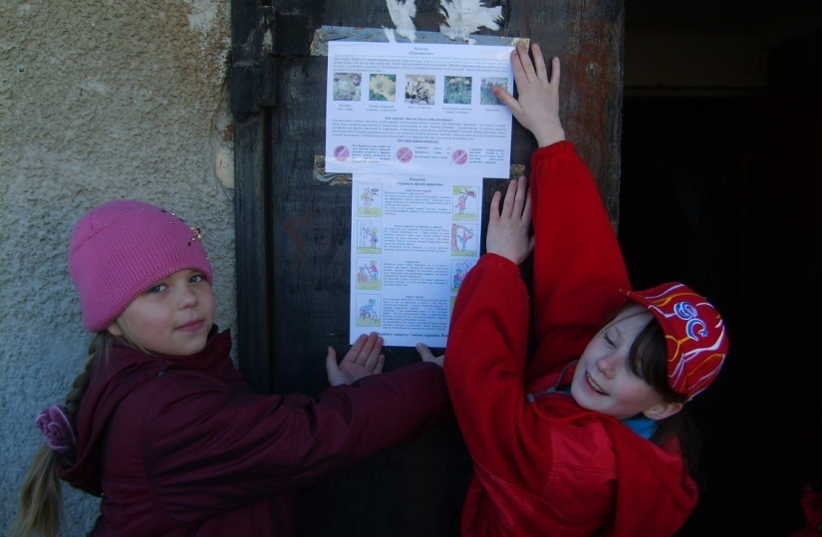
Акции:
«Первоцветы»,
«Берёзка»,
«Чистый двор»

Slide 24
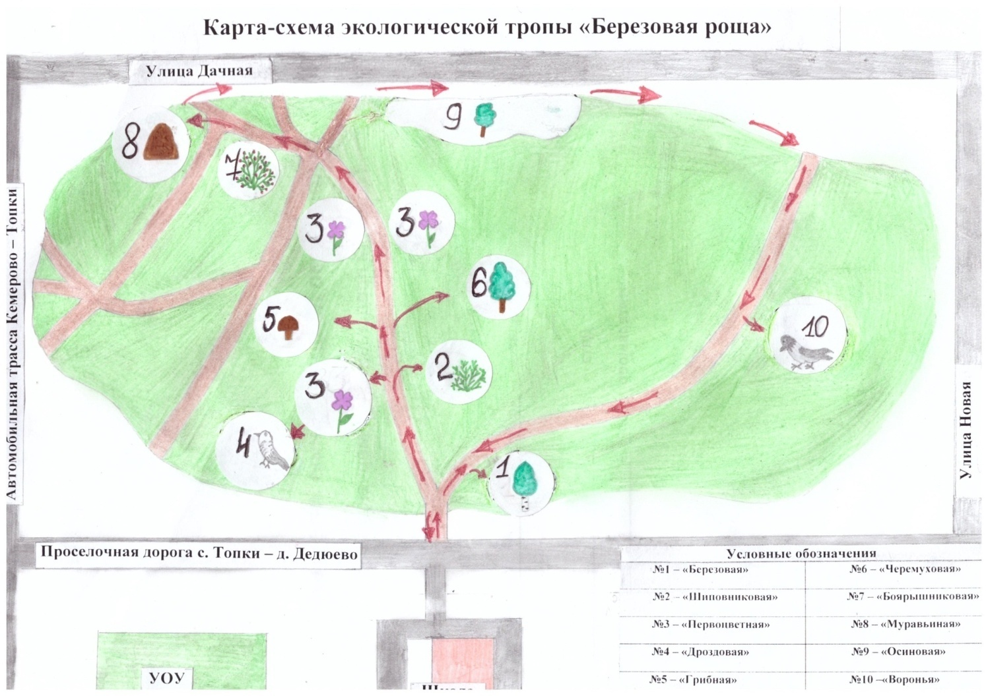
Карта-схема экологической тропы
«Берёзовая роща»

Slide 25
Учебно-исследовательская деятельность
Название работы | Участник | Результат
«Изучение биологии синицы большой на территории села Топки в зимнее время» | Смирнова Л., 7 кл. Беккер А 7 кл Зуева В. 8 кл | Диплом III степени на V областной конференции исследовательских работ школьников «Экология Кузбасса», 2005 г. Диплом лауреата на III региональной конференции в г. Новокузнеце, 2007 г. Диплом II степени в сетевой конференции «Актуальные проблемы экологии», г. Томск, 2008 г. Диплом I степени и Знак отличия в российском конкурсе «Первые шаги в науке», г. Москва, 2010 г.
«Фенологические наблюдения за объектами живой и неживой природы на территории села Топки» | Колмогорова О., Логинова О ., 3кл Мамашев Т., Мартиросян Л., 4 кл. | 1место на конференция «Турист, эколог, краевед» , г. Топки, 2007 г. 1 место на конференции «Цвети, шахтёрская земля!», г. Кемерово, 2008 г. 1 место на конференции «Первые шаги в науку», г. Топки, 2014 г.

Slide 26
Учебно-опытническая работа
Название работы | Участник | Результат
«Изучение влияния плотности посадки топинамбура на его продуктивность» | Казаринова Я., 10 кл. Мартель Н., 9 кл. Грифинштейн Т., 9 кл. | Диплом за лучший доклад на V российско-монгольской конференции, г. Бийск, 2006 г. Диплом II степени на конференции НОУ «Ареал», г. Кемерово, 2008 г. Диплом I степени на VIII областной конференции г. Кемерово, 2010 г.
«Сортоизучение пшеницы яровой» (изучалось 5 сортов пшеницы) | Будячёк А. 9 кл. Казаринова А., 11 кл | Диплом за лучший доклад на V российско-монгольской конференции, г. Бийск, 2006 г. Диплом I степени на XXVI открытой конференции НОУ «Ареал», г. Кемерово, 2008 г.
«Изучение сортов картофеля разных групп спелости» | Шукис Н., Семенова Т., Кайгородов В., 8 кл. Лопарев А., 8 кл. | Диплом II степени на областной конференции, проходившей на базе многопрофильного губернаторского лицея, г. Кемерово, 2014 г. Диплом I степени на областной конференции исследовательских работ школьников «Экология Кузбасса», 2016 г.
«Изучение влияния остропахнущих растений на численность колорадского жука на картофельных грядках пришкольного участка» | Терзицкая В., Елесина О., 7 кл | 1 место на муниципальной конференции «Первые шаги в науку», г. Топки, 2015 г. Диплом III степени на областной конференции на базе многопрофильного губернаторского лицея, г. Кемерово, 2016 г.

Slide 27
Проекты ландшафтного дизайна
Название проекта | Участник | Результат
«Геометрия узора» | Иванищева А., Леднева К., 8 кл Иванищева А. Леднева К. | 2 место на муниципальной конференции «Первые шаги в науку», г. Топки, 2013 г. Диплом I степени на областной конференции на базе многопрофильного губернаторского лицея г. Кемерово, 2014 г. Диплом III степени на областной конференции в КемГУ, 2014 г.
«Солнечная мозаика» | Щербакова Б., Степанова К., 7 кл. | 2 место на муниципальной конференции «Первые шаги в науку», г. Топки, 2014 г. Диплом I степени на областной конференции КемСХИ, 2015 г.

Slide 28
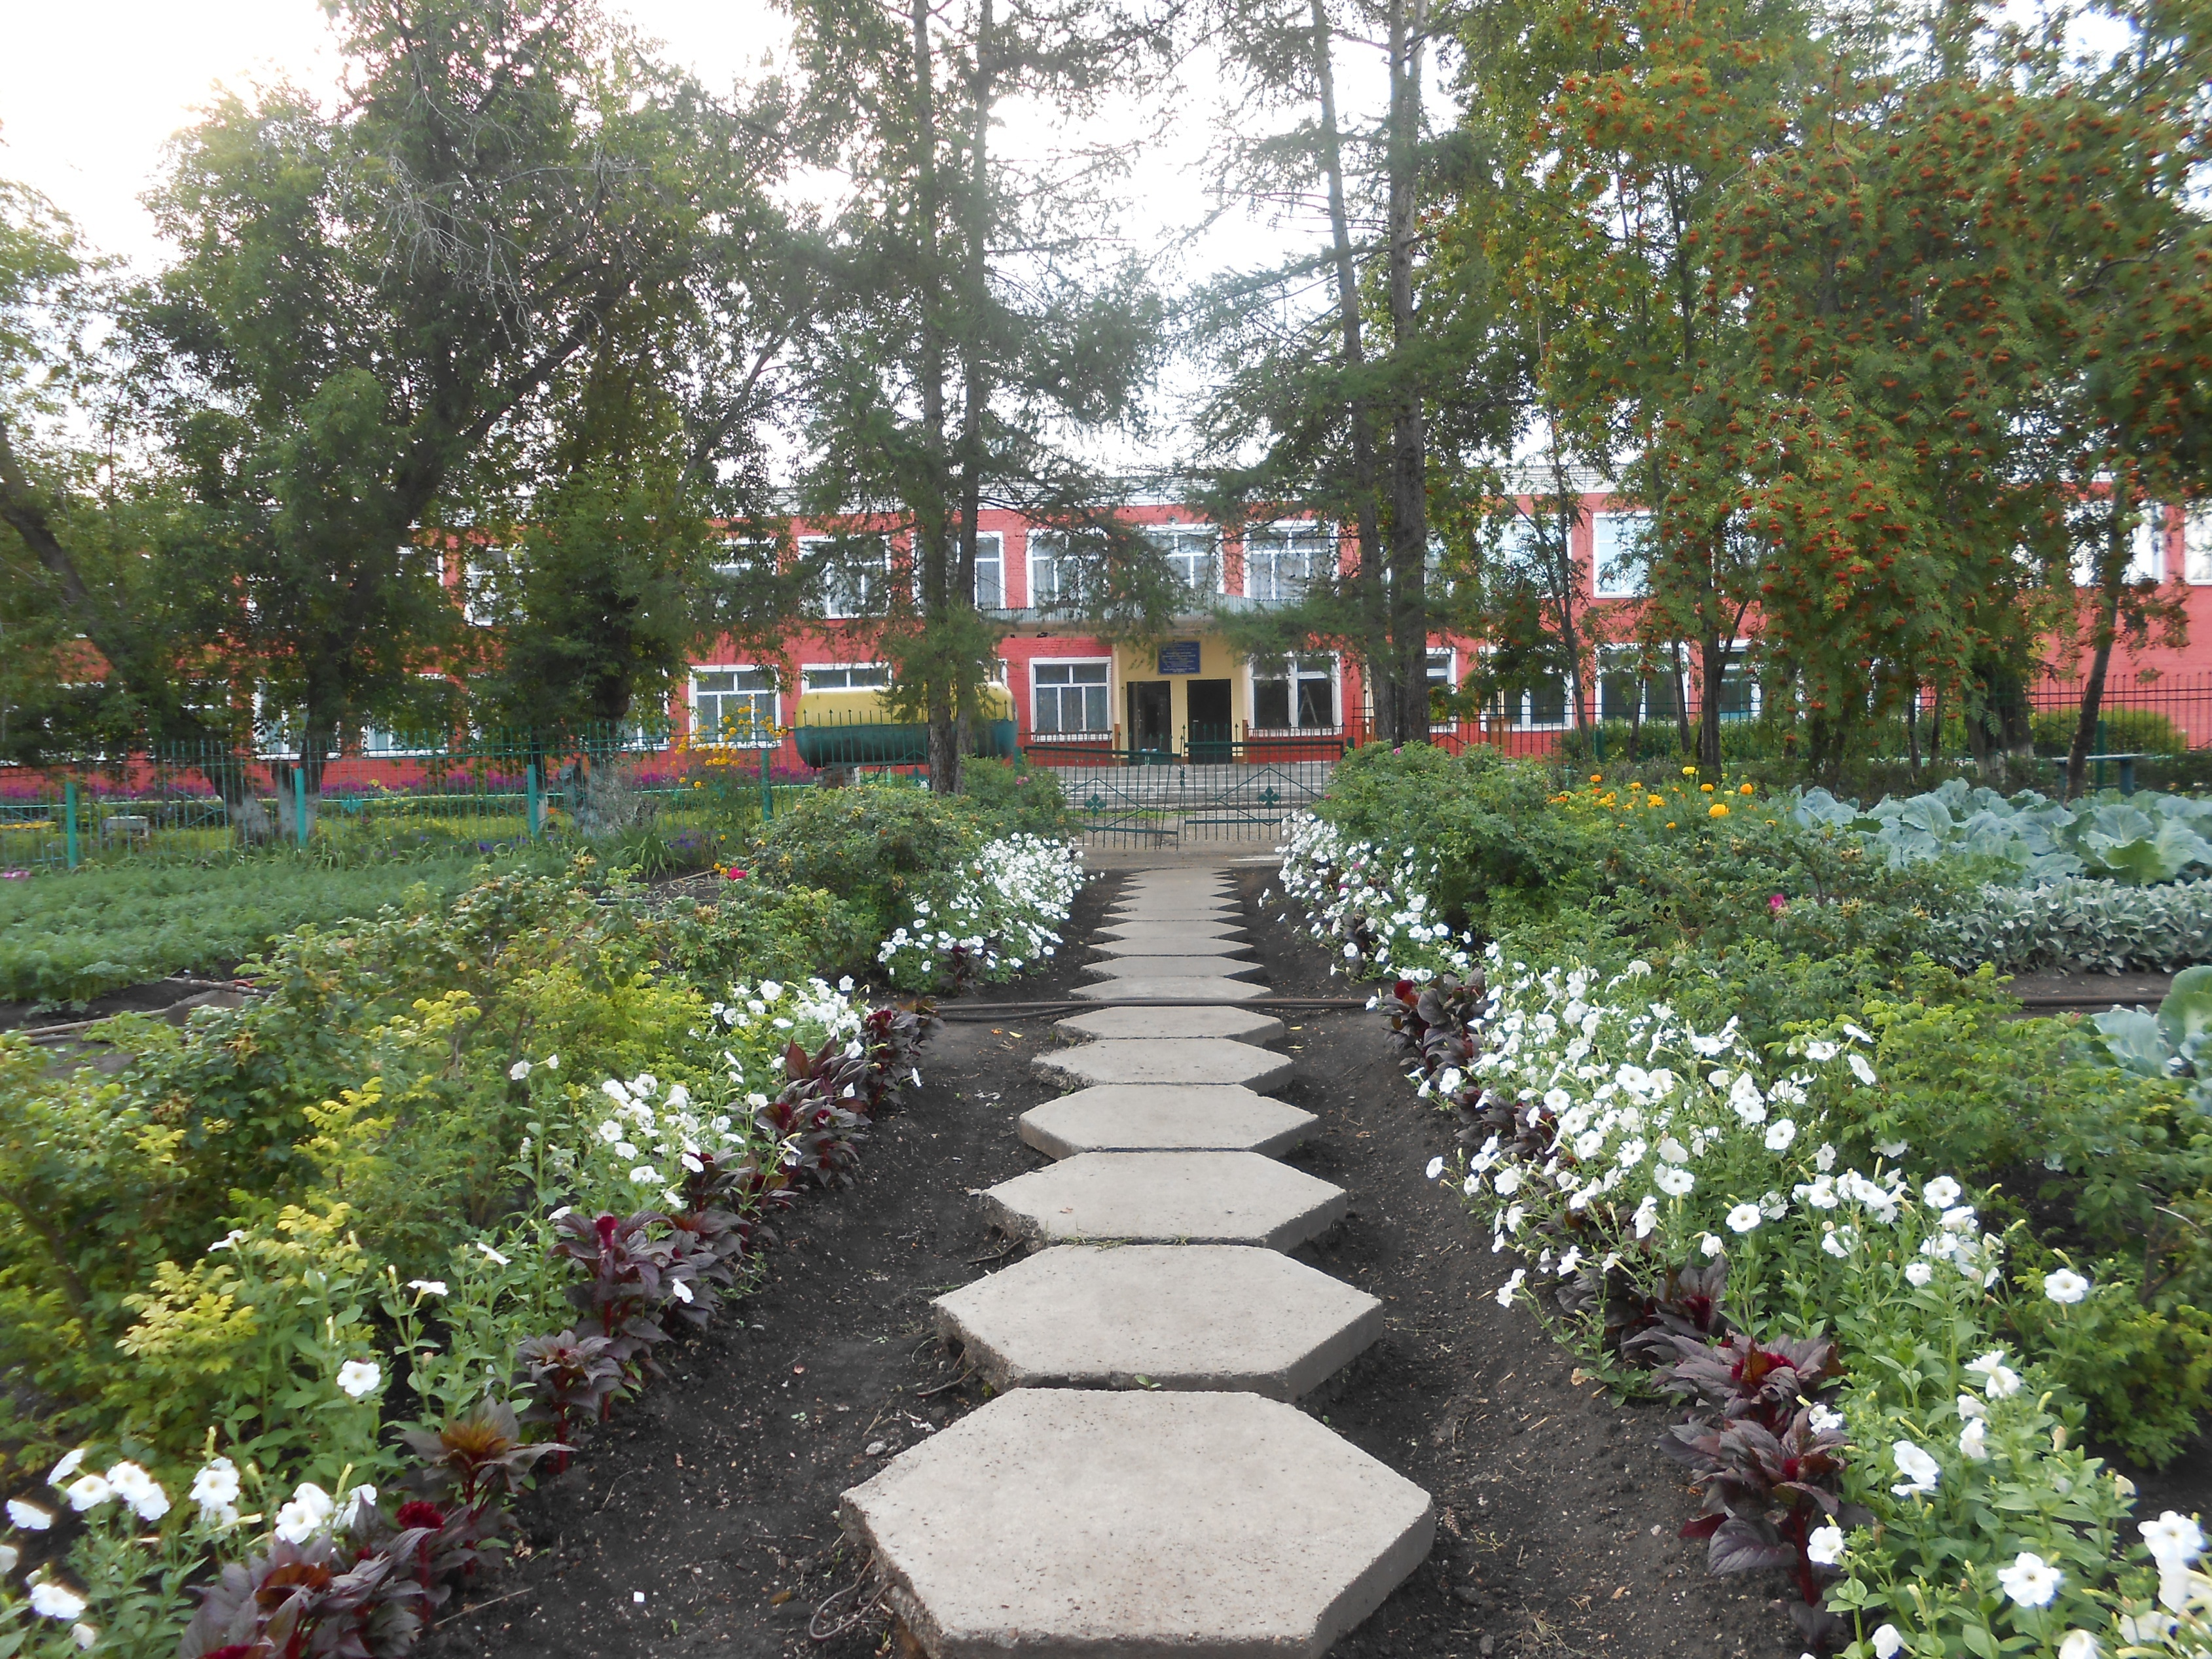

Slide 29
Спасибо
за
внимание!

Slide 30
Приглашаем к сотрудничеству.
Директор: Зайцева Антонина Ивановна
Телефон: 8 (384) 54 90 305
Адрес сайта: http://topki-school.ucoz.net
Адрес электронной почты:ctopki@mail.ru

